Slide 1

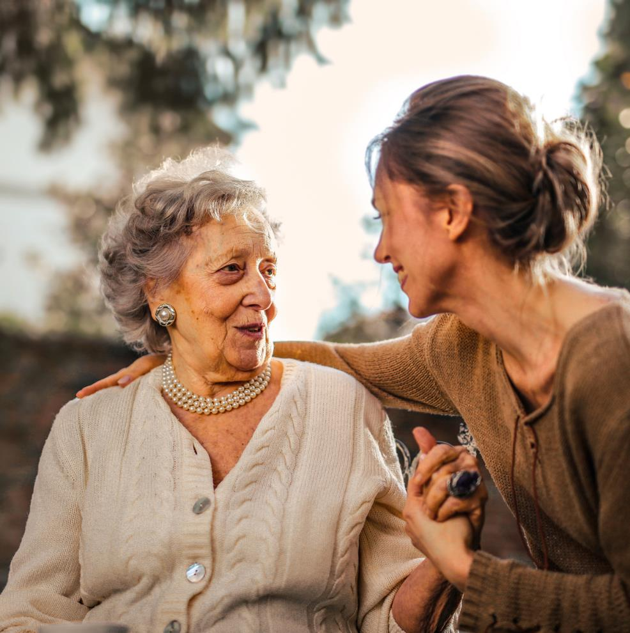





PATRIMONIO CULTURALE IMMATERIALE - COME PARLARE DI USI, TRADIZIONI, RITUALI?
M2W4-M01

Slide 2
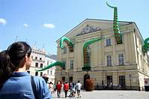
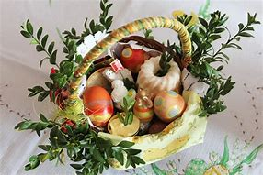
Scopo del workshop:
Padroneggiare la capacità di raccontare il patrimonio culturale immateriale e di trasmettere la conoscenza di usi, tradizioni, rituali e altri aspetti della cultura attraverso lo storytelling

Slide 3

Il patrimonio immateriale, come definito dalla Convenzione UNESCO, comprende:
  tradizioni e trasmissioni orali, inclusa la lingua come veicolo del patrimonio culturale immateriale
  arti visive
  usanze, riti e riti festivi
  conoscenze e pratiche riguardanti la natura e l’universo
  competenze legate ai mestieri tradizionali

Slide 4
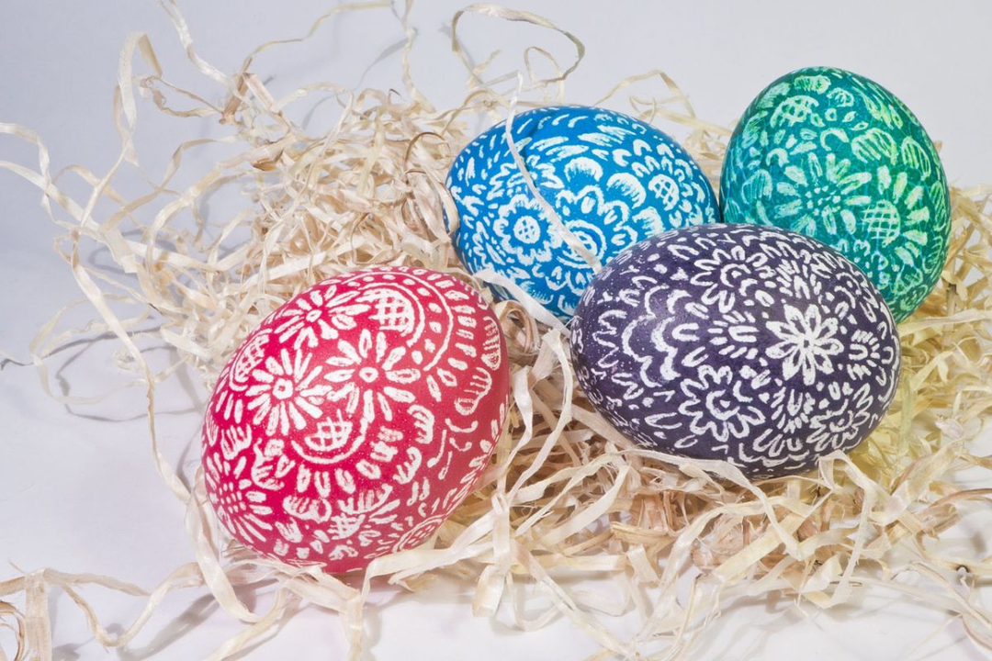
Dogana
Le consuetudini sono comportamenti accettati in una comunità, basati sulla tradizione e trasmessi di padre in figlio. Tuttavia, a differenza delle consuetudini, la mancata osservanza delle consuetudini non è associata ad una percezione negativa da parte del gruppo. Le usanze possono verificarsi solo all'interno di un particolare gruppo e quindi enfatizzarne la particolarità.

Slide 5
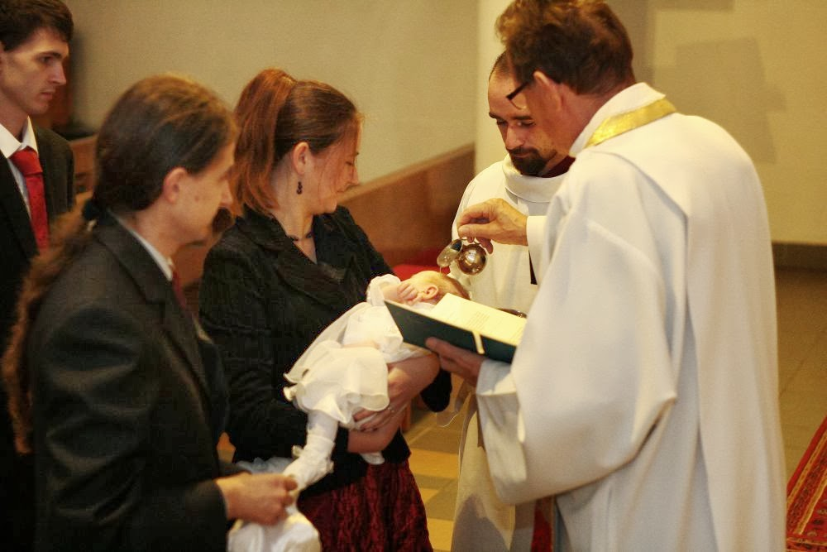
Rituali
Rituale: la celebrazione più importante nella vita di ognuno. I rituali sono le pratiche più complicate, complesse ma anche più importanti. Solitamente sono associati a momenti di transizione nella vita di una persona: accompagnano i cambiamenti, aiutano ad accettarli, a spiegarli e a familiarizzare con essi.

Slide 6
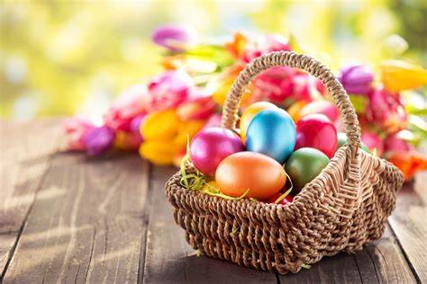
Tradizioni
Tradizione: l'insieme di costumi, norme, opinioni, comportamenti, ecc. inerenti a un gruppo sociale, tramandati di generazione in generazione; inoltre: la continuità di questi costumi, norme, opinioni o comportamenti.

Slide 7
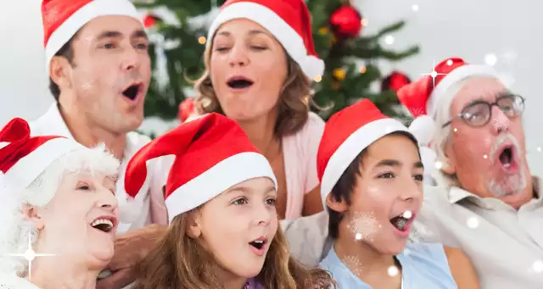
Ascolta una storia divertente

Slide 8


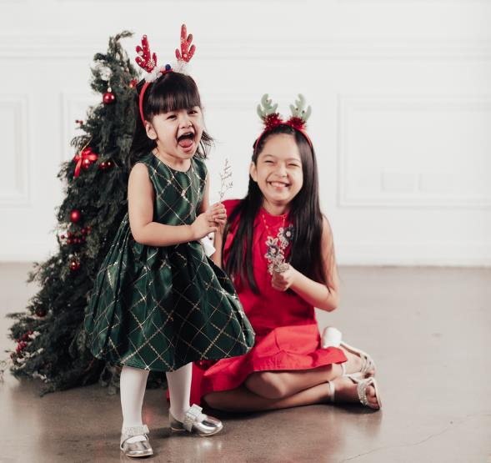
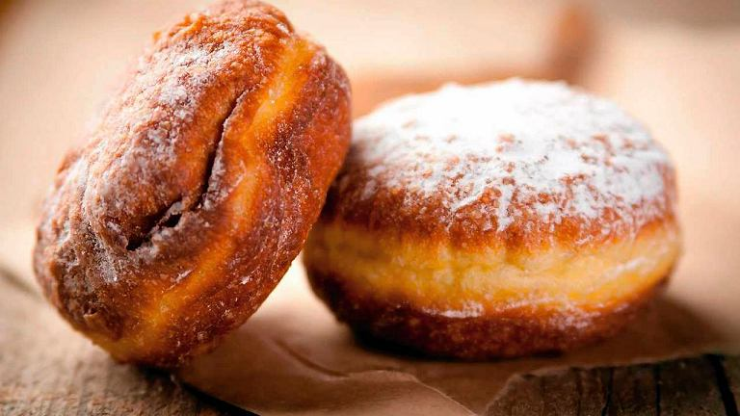
Quali usi, riti, tradizioni si coltivano nella tua zona?

Slide 9

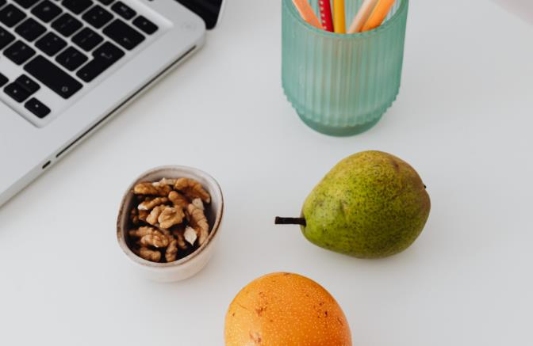
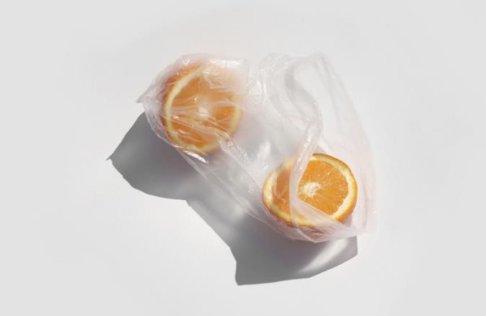
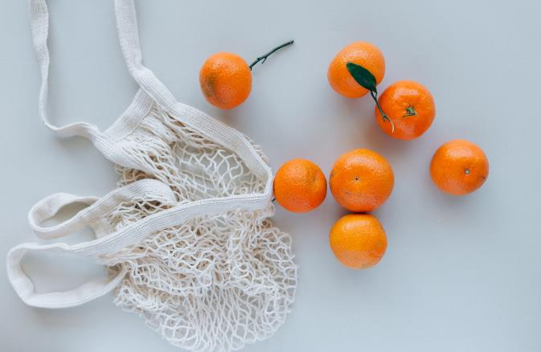
PIANO DELLA STORIA N. 1
INTRODUZIONE
SVILUPPO
CHIUSURA
Presentare il protagonista e il suo problema
Tentativo di risolvere il problema da parte del protagonista
Risoluzione del problema e conclusione

Slide 10
PIANO DELLA STORIA N.2
1
INTRODUZIONE
RISOLVERE IL PROBLEMA
4
2
PROBLEMA
5
CONCLUSIONE
TENTATIVO FALLITO DI RISOLVERE IL PROBLEMA
3

Slide 11

Creare una storia interessante

Slide 12
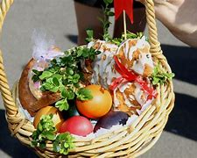
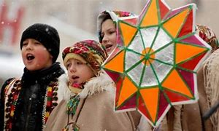
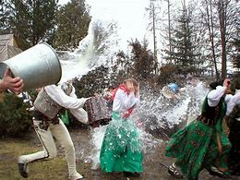
BENEDIZIONE DEL CIBO
CANTI DI NATALE
TRADIZIONI
ŚMINGUS-DYNGUS
(LUNEDI BAGNATO)

Slide 13
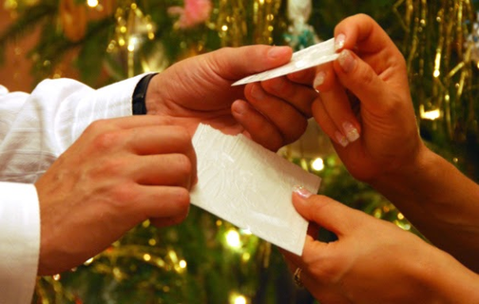

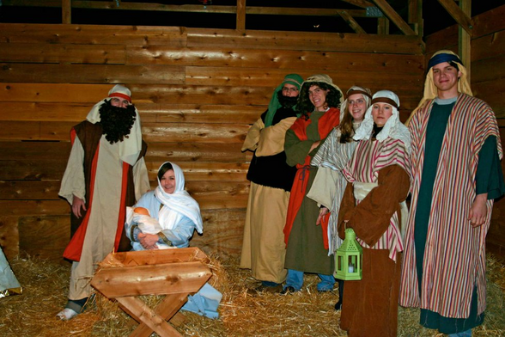
ROTTURA DI UN WAFER
SCAMBIO REGALI DI NATALE
Costumi
PRESEPI VIVENTI

Slide 14
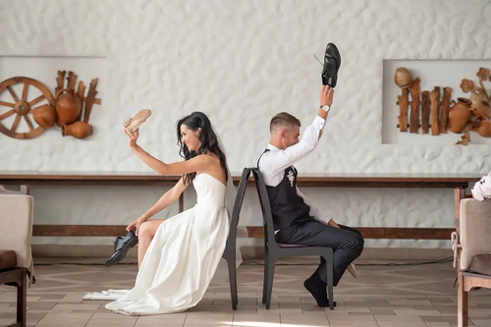
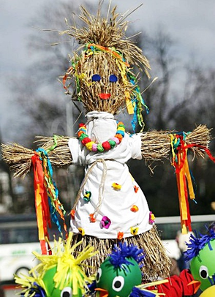
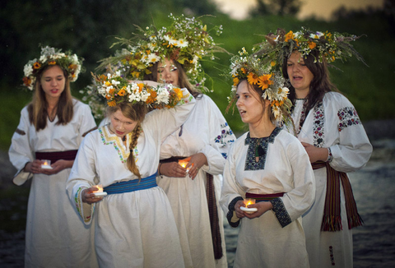
OCZEPINY
AFFONDAMENTO DELLA MARZANNA
RITUALI
VIGILIA DI SAN GIOVANNI

Slide 15

Crea la tua storia in base al foglio di lavoro

Slide 16

FOGLIO DI LAVORO1/5
CREARE UNA PROPRIA STORIA SUL PAESE D'ORIGINE USANDO IL METODO DELLO STORYTELLING
Presenta la tua storia, il protagonista e il contesto, descrivi perché è importante nella tua storia. Ricorda che a questo punto devi già sapere come andrà a finire la storia e cosa vuoi dire al tuo pubblico con essa.
Inizio
Tuoi Appunti

Slide 17
FOGLIO DI LAVORO2/5
CREARE UNA PROPRIA STORIA SUL PAESE D'ORIGINE USANDO IL METODO DELLO STORYTELLING
Descrivi il problema affrontato dall'eroe della tua piccola patria che hai rappresentato e descrivi perché è così importante per lui/lei (puoi essere anche tu questo eroe).
Problema
TuoAppunti

Slide 18
FOGLIO DI LAVORO3/5
CREARE UNA PROPRIA STORIA SUL PAESE D'ORIGINE USANDO IL METODO DELLO STORYTELLING
Descrivi il primo e infruttuoso tentativo del protagonista di affrontare un problema dalla sua prospettiva individuale. Descrivi cosa ha provato il protagonista in quel momento e come questo fallimento lo ha influenzato.
Tentativo fallito di risolvere il problema
Tuoi Appunti

Slide 19
FOGLIO DI LAVORO4/5
CREARE UNA PROPRIA STORIA SUL PAESE D'ORIGINE USANDO IL METODO DELLO STORYTELLING
Descrivere la situazione che ha portato alla risoluzione del problema prestando particolare attenzione agli elementi suscettibili di suscitare emozione.
Risolvereil problema
Tuoi Appunti

Slide 20
FOGLIO DI LAVORO5/5
CREARE UNA PROPRIA STORIA SUL PAESE D'ORIGINE USANDO IL METODO DELLO STORYTELLING
Concludi la storia con una conclusione che sia significativa per il tuo pubblico.
Conclusione
Tuoi Appunti

Slide 21
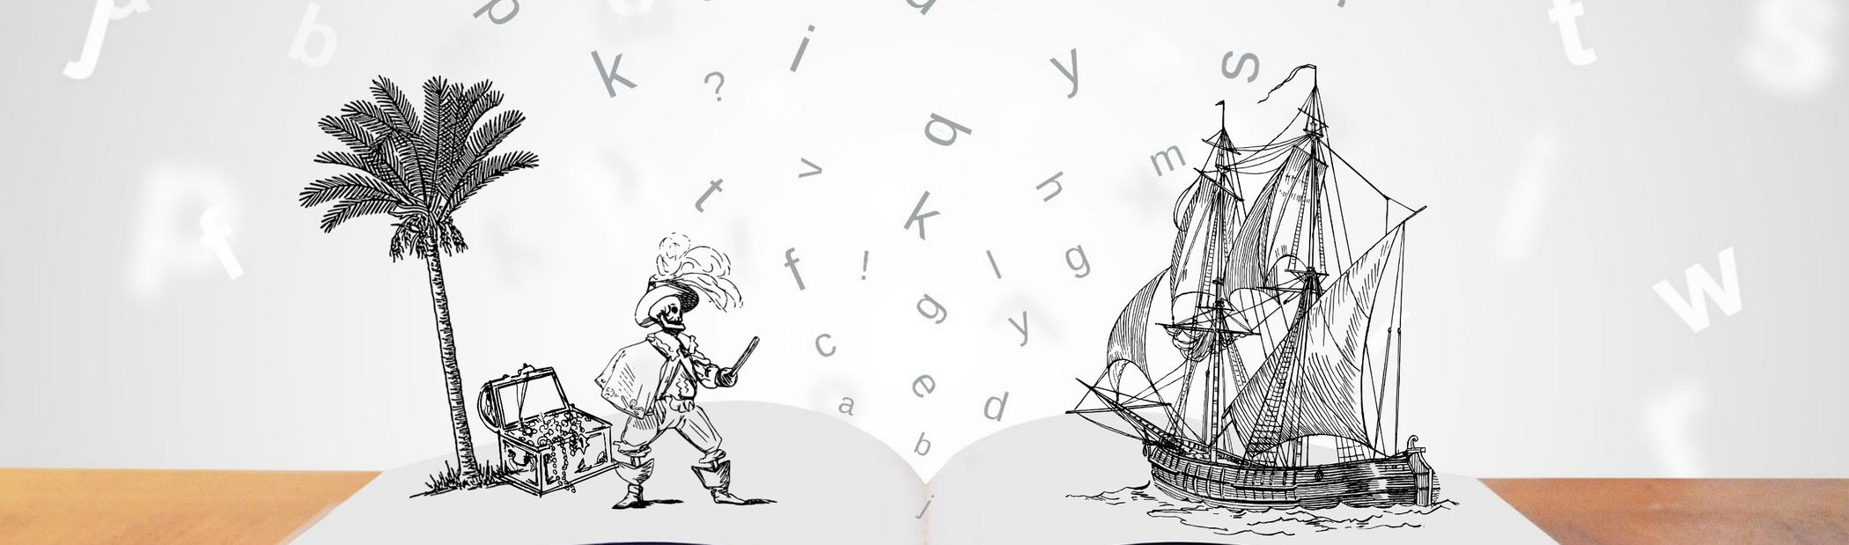

Presentazione delle storie

Slide 22
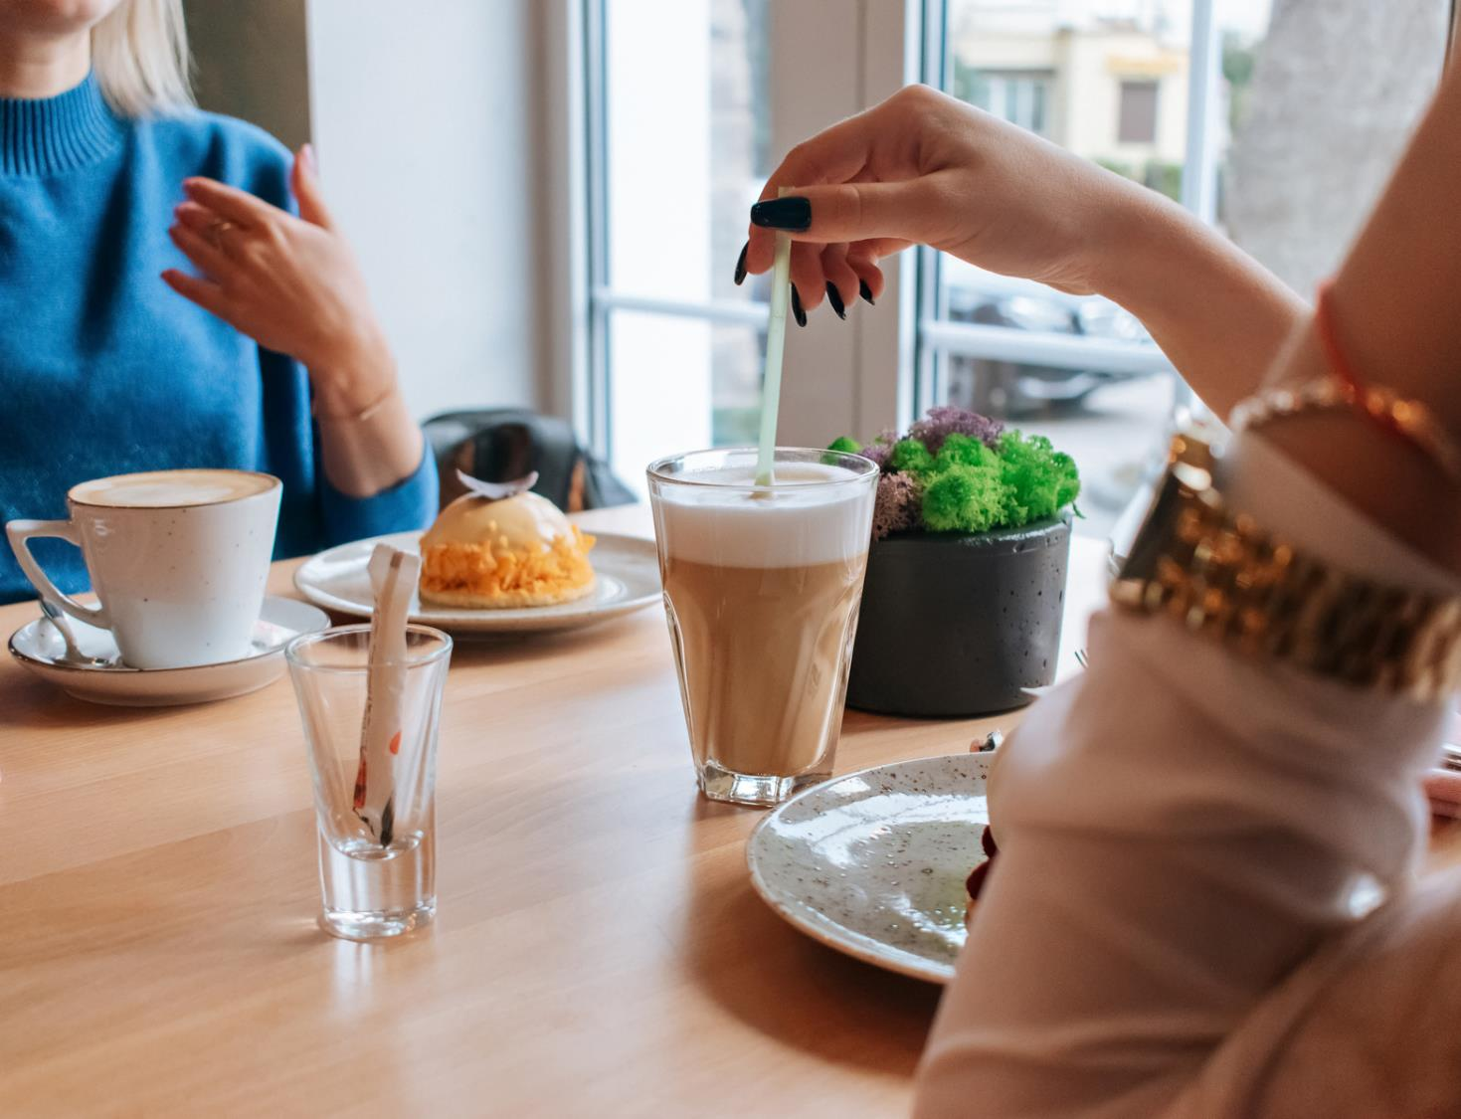
Conclusione

Slide 23
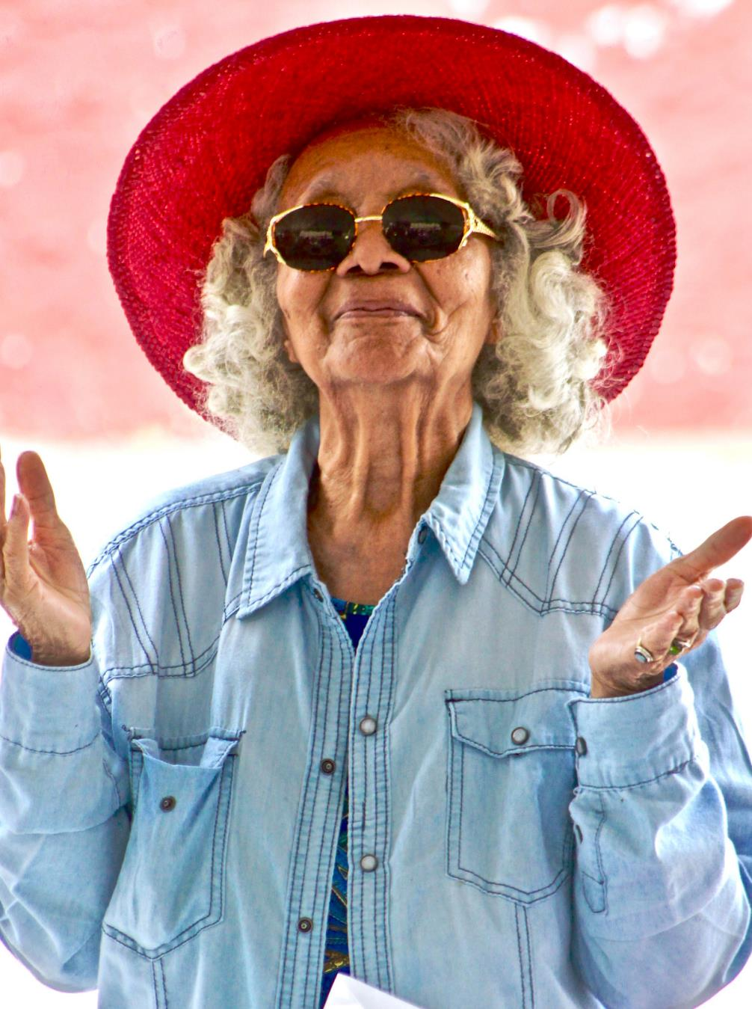
Grazie per la vostra Attenzione

